Slide 1
데이터베이스 처리

Slide 2
Contents
데이터베이스 처리
데이터베이스 개념
데이터베이스 구축
데이터 입력과 조회

Slide 3
데이터베이스 개념
데이터베이스 처리
데이터베이스 이해
  대량의 데이터가 발생하는 현대 사회에서 데이터베이스를 사용하면 수십억, 수백억 건의 데이터를 저장하고 무리 없이 운영할 수 있음
  데이터베이스 소프트웨어(DBMS) - Oracle, SQL Server, MySQL, Access, SQLite 등
데이터베이스 기본 기념
  데이터베이스 정의
    대량의 데이터를 체계적으로 저장해 여러 사용자가 서로 공유할 수 있는 시스템
  관계형 데이터베이스
    DBMS는 계층형(Hierarchical), 망형(Network), 관계형(Relational), 객체지향형(Object-Oriented), 객체관계형(Object-Relational) 등의 유형으로 나눔
    그 중 관계형(Relational) DBMS가 가장 많이 사용됨

Slide 4
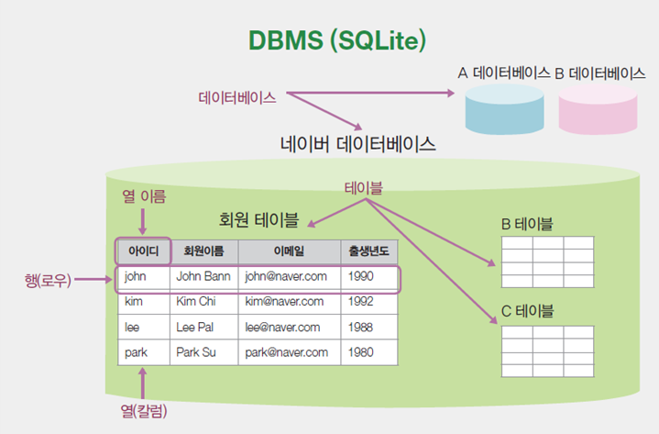
데이터베이스 개념
데이터베이스 처리
DBMS 구성도

Slide 5
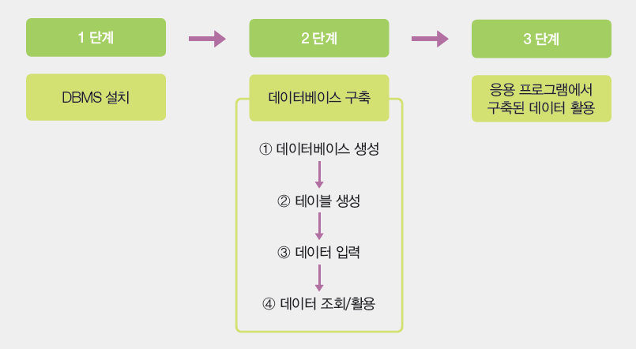
데이터베이스 구축
데이터베이스 처리
데이터베이스 구축 및 운영 절차

Slide 6
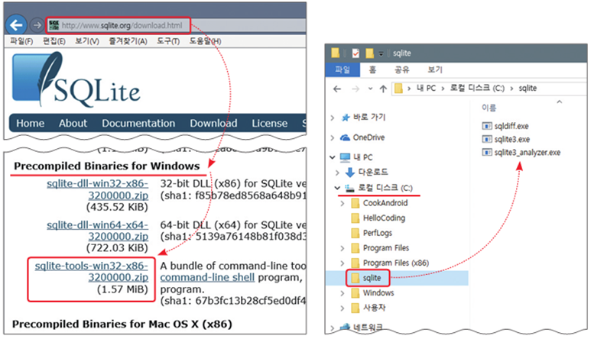
데이터베이스 구축
데이터베이스 처리
1 단계 : DBMS 설치 – SQLite
  http://www.sqlite.org/download.html에 접속
  sqlite-tools-win32-x86-버전.zip 파일을 다운로드 한 후, 압축을 풀어 폴더 이름을 sqlite로 변경
[sqlite 다운로드]
[sqlite 폴더]

Slide 7
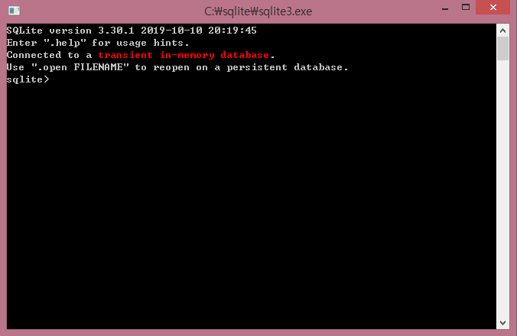
데이터베이스 구축
데이터베이스 처리
2 단계 : 데이터베이스 구축
  파일 탐색기에서 sqlite3.exe를 더블 클릭하면 명령 프롬프트가 실행되고, sqlite> 로 프롬프트가 표시됨

Slide 8

데이터베이스 구축
데이터베이스 처리
  ① 데이터베이스 생성
    ‘.open 데이터베이스이름’ 명령어 실행
    자주 사용하는 SQLite 명령어
      .open : 데이터베이스를 생성하거나 열어줌
      .table : 현재 데이터베이스의 테이블 목록을 보여줌
      .schema 테이블이름 : 테이블의 열 및 데이터 형식 등 정보를 보여줌
      .quit : SQLite 를 종료함

Slide 9
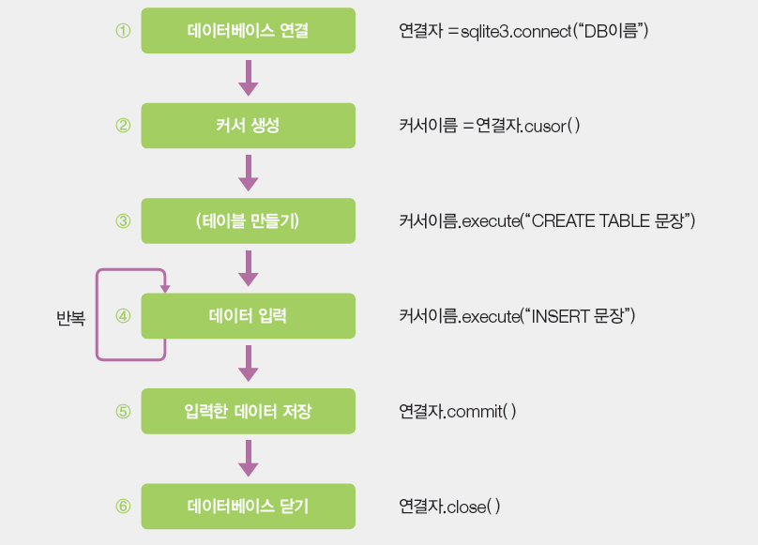
데이터 입력과 조회
데이터베이스 처리
파이썬에서 데이터 입력하는 코딩 순서

Slide 10
데이터 입력과 조회
데이터베이스 처리
  ① 데이터베이스 연결
    SQLite를 사용하기 위해 관련 모듈인 sqlite3를 임포트한 후, sqlite3.connect(“DB 이름”)으로 데이터베이스와 연결
  ② 커서 생성
    커서(Cursor)는 데이터베이스에 SQL문을 실행 또는 실행 결과를 돌려받는 통로
    ①에서 연결한 연결자에 커서를 만들어야 함
import sqlite3
con=sqlite3.connect("C:/sqlite/naverDB")
cur = con.cursor( )

Slide 11
데이터 입력과 조회
데이터베이스 처리
  ③ 테이블 만들기
    테이블을 만드는 SQL문을 커서이름.execute() 함수의 매개변수로 넘겨주면, SQL문이 데이터베이스에 실행
  ④ 데이터 입력
    데이터 입력도 SQL문을 사용해야 하므로 커서이름.execute() 함수를 사용
    데이터 입력은 필요한 만큼 반복함
cur.execute("CREATE TABLE userTable (id char(4), userName char(15), email char(15), birthYear int)")
cur.execute("INSERT INTO userTable VALUES('john', 'John Bann', 'john@naver.com', 1990)")
cur.execute("INSERT INTO userTable VALUES('kim', 'Kim Chi', 'kim@daum.', 1992)")
cur.execute("INSERT INTO userTable VALUES('lee', 'Lee Pal', 'lee@paran.com', 1988)")
cur.execute("INSERT INTO userTable VALUES('park', 'Park Su', 'park@gmail.com', 1980)")
Notes:
회원(Member) : 회원번호(MMB_NO), 회원명(MMB_NM), 이메일(EMAIL), 생년월일(BRDT)

Slide 12
데이터 입력과 조회
데이터베이스 처리
  ⑤ 입력한 데이터 저장
    ④에서 입력한 4건의 데이터는 임시로 저장된 상태임
    이를 확실하게 저장하는 것을 커밋(Commit)이라고 함
  ⑥ 데이터베이스 닫기
con.commit( )
con.close( )

Slide 13
데이터 입력과 조회
데이터베이스 처리
데이터 입력 프로그램 구현
# C:/doit/db_insert.py
import sqlite3
## 변수 선언 부분 ##
con, cur = None, None
data1, data2, data3, data4 = "", "", "", ""
sql = ""
## 메인 코드 부분 ##
con = sqlite3.connect("C:/sqlite/naverDB")
cur = con.cursor()
while (True):
data1 = input("사용자ID ==> ")
if data1 == "":
break;
data2 = input("사용자이름 ==> ")
data3 = input("이메일 ==> ")
data4 = input("출생년도 ==> ")
sql = "INSERT INTO userTable VALUES('" + data1 + "', '" + data2 + "', '" + data3 + "', " + data4 + ")"
cur.execute(sql)
con.commit( )
con.close( )
데이터베이스 연결
커서 생성
무한 반복하면서 data1~data4 입력
입력할 데이터가 없으면, while문 빠져나옴
입력한 데이터를 INSERT 문으로 sql 변수에 문자열로 만듦
데이터 입력
입력한 데이터 저장
연결된 데이터베이스 닫음

Slide 14
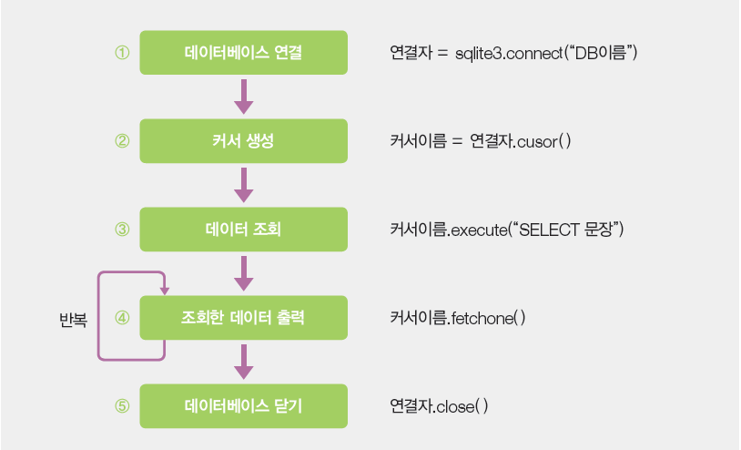
데이터 입력과 조회
데이터베이스 처리
파이썬에서 데이터 조회하는 코딩 순서
  ③에서는 커서에 SELECT로 조회한 결과를 한꺼번에 저장
  ④에서 조회한 데이터를 한 행씩 fetchone( ) 함수로 접근한 다음 출력

Slide 15
데이터 입력과 조회
데이터베이스 처리
데이터 조회 프로그램 구현
# C:/doit/db_select.py
import sqlite3
## 변수 선언 부분 ##
con, cur = None, None
data1, data2, data3, data4 = "", "", "", ""
row = None
## 메인 코드 부분 ##
con = sqlite3.connect("C:/sqlite/naverDB")
cur = con.cursor()
cur.execute("SELECT * FROM userTable")
print("사용자ID 사용자이름 이메일 출생연도")
print("--------------------------------------------")
while (True):
row = cur.fetchone()
if row == None:
break;
data1 = row[0]
data2 = row[1]
data3 = row[2]
data4 = row[3]
print("%5s %15s %15s %d" % (data1, data2, data3, data4))
con.close( )
데이터베이스 연결
커서 생성
SELECT 문으로 테이블을 조회한 결과는 cur 변수에 들어감
조회한 결과의 모든 행을 한 행씩 추출.
fetchone( ) 함수로 조회된 결과가 저장된 row 변수는 튜플 형식으로 각 행 데이터가 저장
추출한 데이터 없으면, while문 빠져나옴
데이터 출력
연결된 데이터베이스 닫음

